Slide 1
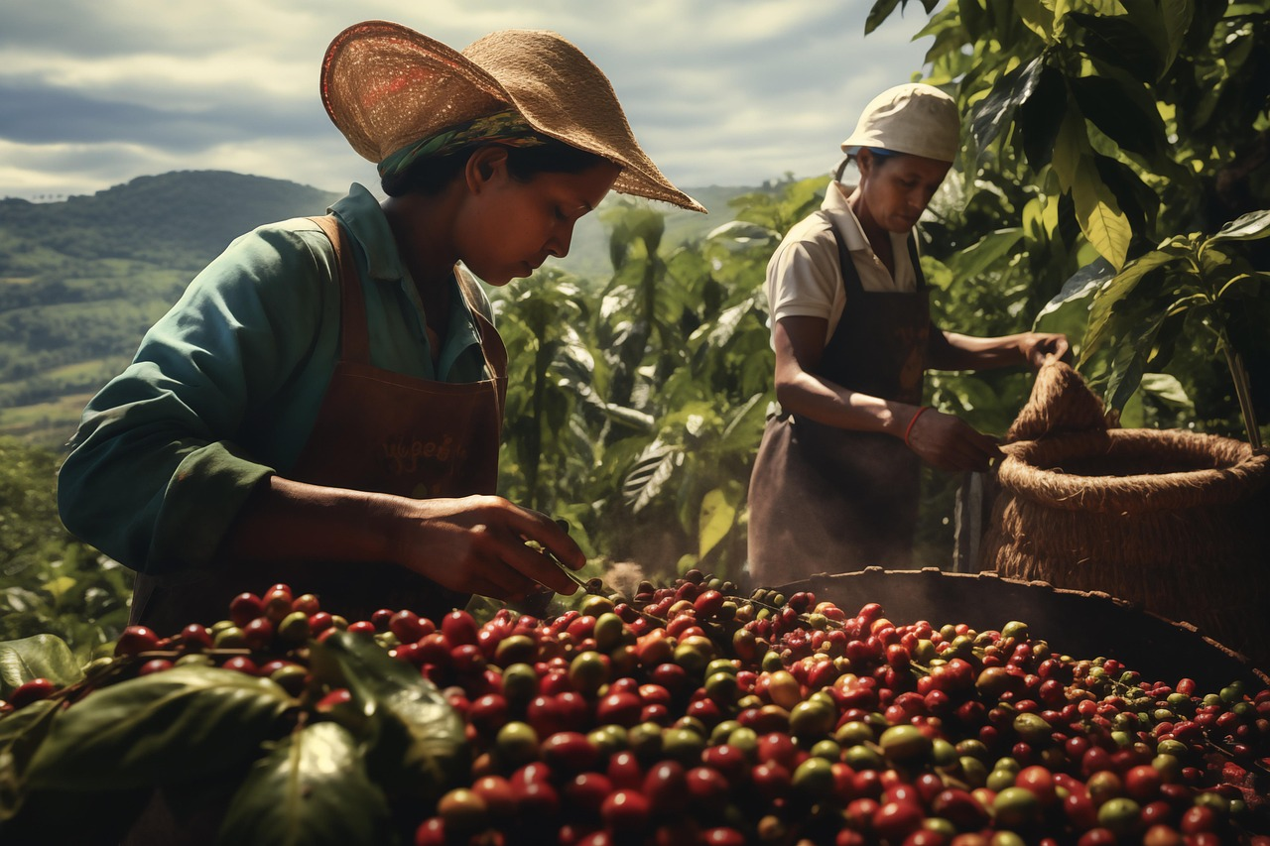
Agrosoft
Aplicativo de comercio directo.
Johan Fernando Ochoa Lozano
Duvier Olmos Cometa
Juliana Tique Ortiz
Derek Saavedra Castañeda

Slide 2
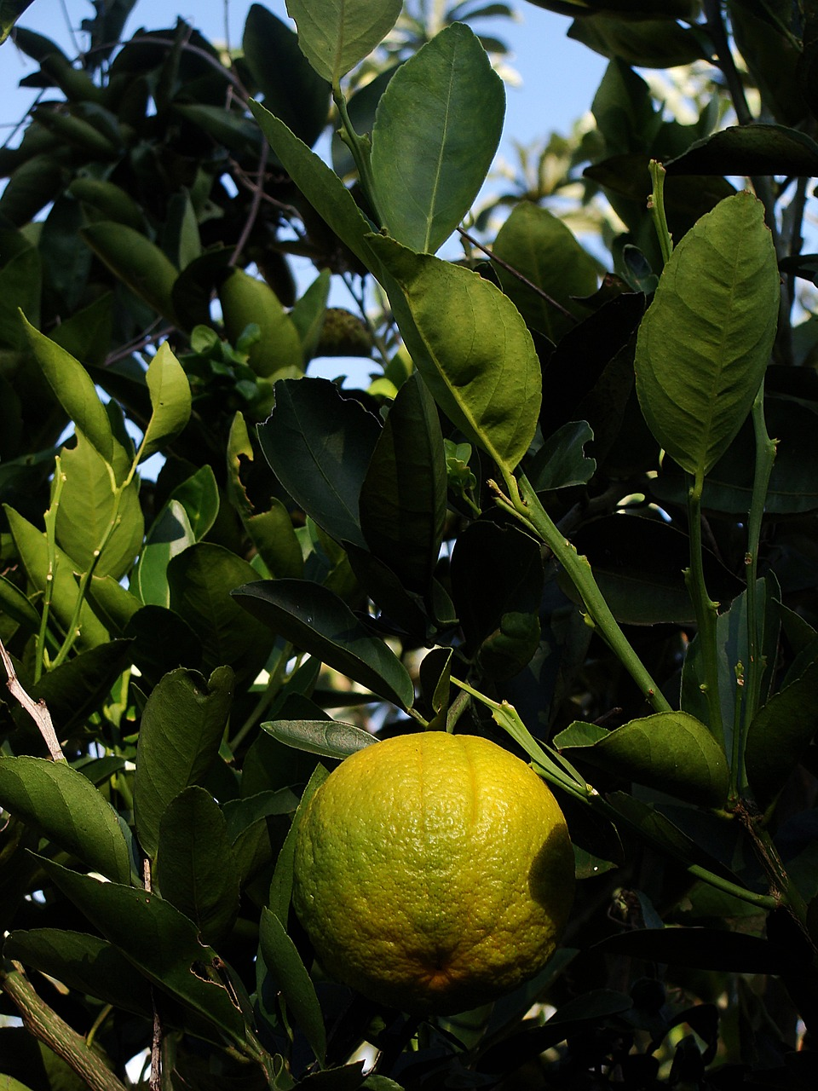
Objetivo general
Desarrollar e implementar una aplicación que mejore la comercialización de productos agrícolas, para mejorar la competitividad en el mercado, de los pequeños y medianos productores o (Campesinos) de Colombia, y asegurando precios justos para los clientes.

Slide 3
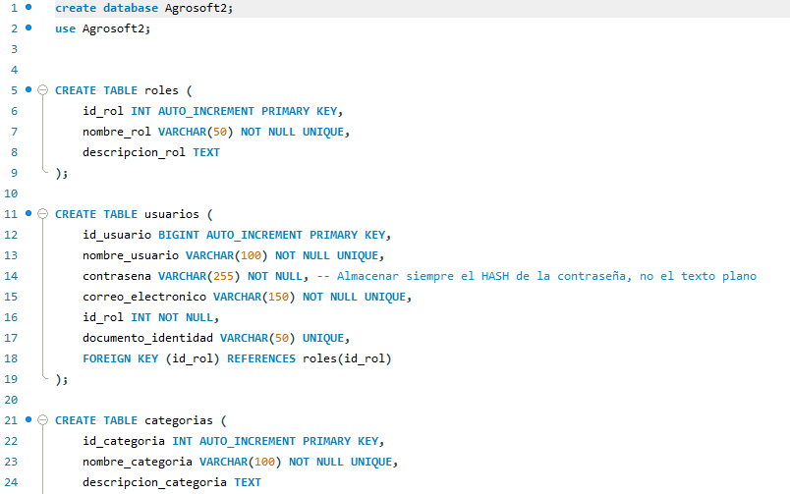
Creación base de datos sentencias (DDL)
Enlace:
https://drive.google.com/drive/folders/1NUblBjI3AU5VKle4zRN55CMGcjaasPD1?usp=sharing

Slide 4
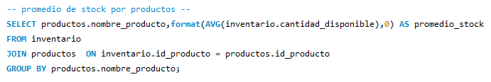
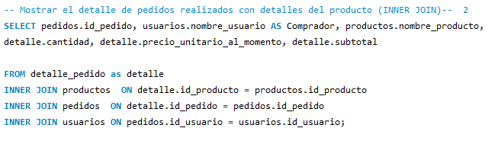
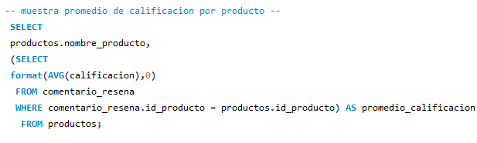
Base de datos Sentencias (DML)
Enlace:
https://drive.google.com/drive/folders/1ixiMZCSqUYtqxW2prpJOv6OHjM3jGaS8?usp=sharing

Slide 5
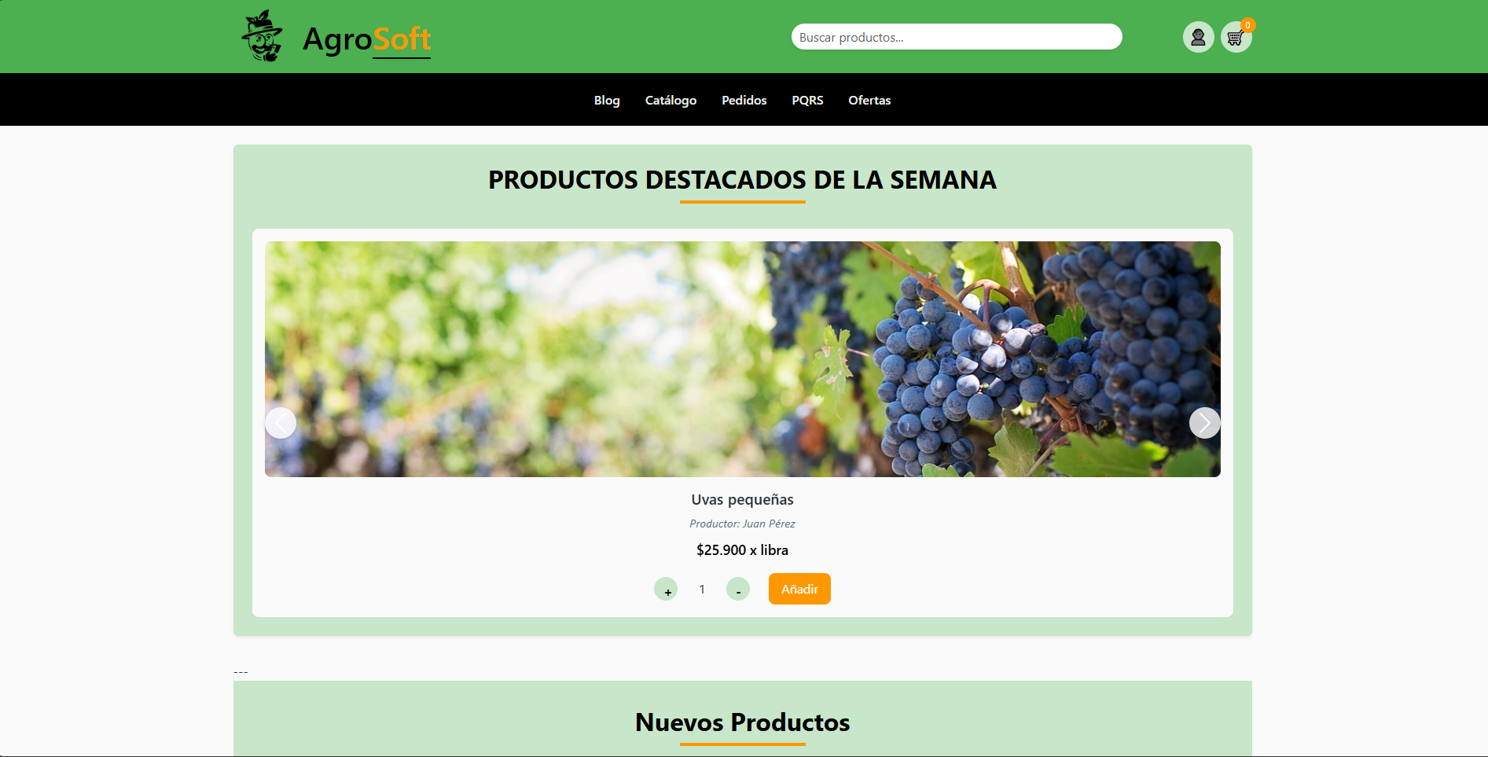
FrontEND framework Bootstrap
Enlace:
https://drive.google.com/file/d/1rfxryK7yY6jvDNK5W1kIUmnuNkq-_Kn-/view?usp=drive_link

Slide 6
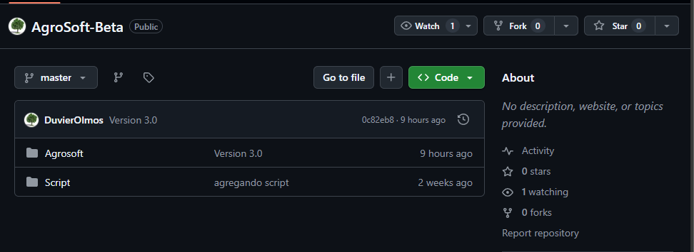
Control de versiones
Enlace:
https://github.com/DuvierOlmos/AgroSoft-Beta

Slide 7

Presentación elaborada por:
Johan Fernando Ochoa Lozano
Duvier Olmos Cometa
Juliana Tique Ortiz
Derek Saavedra Castañeda
Como material de apoyo sustentación ADSO
Trimestre IV SENA –CEET
2025

Slide 8


